Slide 1
Node.js基础
React Native中文网 晴明
https://reactnative.cn

Slide 2
为什么React Native需要Node.js？
1. 提供React Packager的运行环境
2. 提供npm包管理器来安装第三方模块 (node_modules)
3. 提供一些可参考的代码规范（commonjs）

Slide 3
回顾下React Native的基本架构…

Slide 4

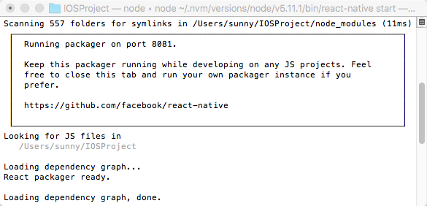
src/
Header.js
List.js
Item.js
…
javascriptCore
(javascript engine)
import
index.ios.js
index.android.js
node_modules/
vector-icons
video
Image-picker
…
Native Shell (standard oc/java)
main.jsbundle
(all javascript in one)
React Packager

Slide 5
那我们需要了解什么呢？
目前React Packager所需的Node版本最低为4.0以上
但由于Node 4.x所附带的npm2.x版本在模块管理上遗留很多问题
所以我们推荐至少使用Node 5.x以上版本（Node 5.x自带npm3.x版本）

Slide 6
npm又应该怎么用？
我们只需要学习一条命令： npm install ( 简写npm i )
但是…它有两个需要记住的重要参数
-g (安装可在命令行直接执行的模块，如react-native-cli)
–save (注意是两个杠) 或 –S （一个杠加大写S）

Slide 7
Package.json和node_modules
npm install 命令必须在有package.json文件的目录中执行
一个正常创建的React Native项目已经包含有package.json
你也可以使用npm init命令创建一个空的package.json（混编原生时）
package.json文件好比是一个“购物清单”

Slide 8
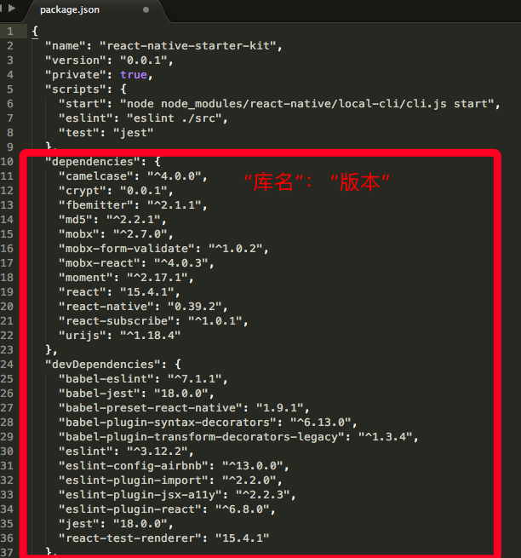
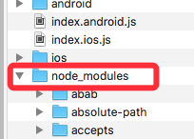
去NPM“超市”查找
Package.json中记录的所有“货物”
官方源（需翻墙）：
registry.npmjs.org
淘宝镜像源：
registry.npm.taobao.org
npm install
(不带任何库名和参数)
下载

Slide 9
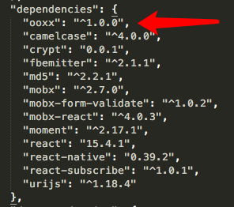
npm install ooxx --save
去NPM“超市”中查找
名为“ooxx”的货物
同时根据save参数写
入
清单
下载

Slide 10
小结
新装第三方库执行 npm install 库名 –save
复制或下载项目后，第一反应是执行 npm install（不带库名和参数）
node_modules随用随装，原则上不复制、不移动、不修改、不上传

Slide 11
什么是commonjs规范？
js本没有模块的概念，无法互相引用。
Node.js制定了commonjs模块规范，便于分拆、引用代码
https://nodejs.org/docs/latest/api/modules.html
React Native借鉴了这一做法

Slide 12
那我们需要了解什么呢？
两种引用语法：
ES5 (commonjs) 不推荐:
module.exports = moduleA; // a.js
var moduleA = require(’./a’) // 与a.js同目录的b.js
ES6 推荐:
export default moduleA; // a.js
import moduleA from ’./a’ // 与a.js同目录的b.js

Slide 13
那我们需要了解什么呢？
模块查找/引用规则：
require(‘ooxx’) – 引用node_modules/ooxx/index.js，或是node_modules/ooxx/package.json中main字段所指定的js文件
require(‘./a’) – 引用同目录下的a.js文件。注意 ./ 不能省略，.js后缀可写可不写
require(‘../a/b’) – 引用父目录中的a目录中的b.js文件；若b为目录名，则查找引用b目录中的index.js文件。

Slide 14
https://reactnative.cn
THANKS!

